Slide 1
GIS软件设计与开发
主讲人：刘朋飞
天津师范大学
地理与环境科学学院

Slide 2

第一讲 概述
C# GUI开发初步（1）
1
应用程序的创建、设计、事件机制与实现
窗体及控件（2）
2
常见窗体及控件的使用
实习
3
GUI版前方交会 改写前方交会以及实现事件驱动模型

Slide 3
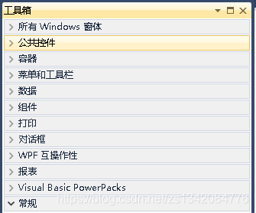
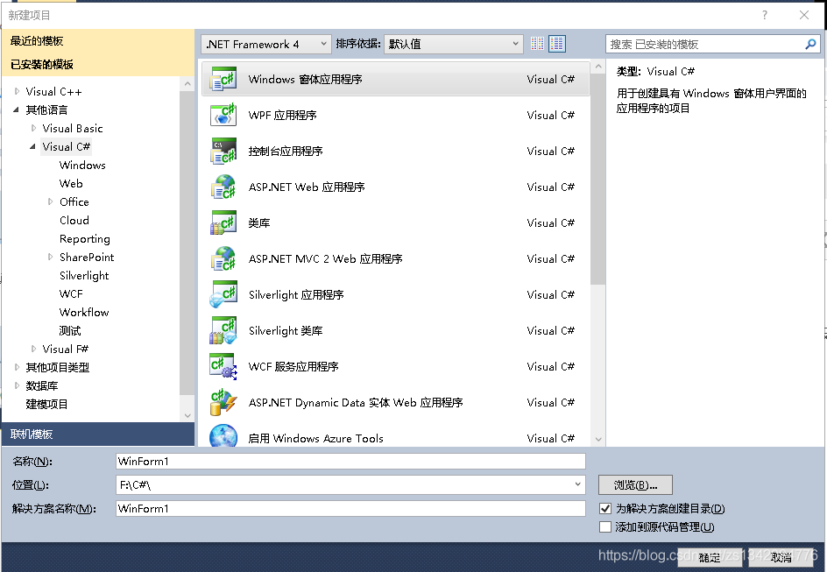
1 C# GUI开发初步
WinForm 是 Windows Form 的简称，是基于 .NET Framework 平台的客户端（PC软件）开发技术， 一般使用 C# 编程。
C# WinForm 编程需要创建「Windows窗体应用程序」项目。
.NET 提供了大量 Windows 风格的控件和事件
Windows 窗体应用程序也称为事件驱动程序，也就是通过鼠标单击界面上的控件、通过键盘输入操作控件等操作来触发控件的不同事件完成相应的操作。例如单击按钮、右击界面、向文本框中输入内容等操作。

Slide 4
通过Windows“窗体设计器”进行设计窗体，用户就可以创建Windows应用程序和客户机/服务器应用程序。
用户可对窗体设定某些特性并在其上添加控件，
设置各个控件的属性、事件
然后编写代码以增加控件和窗体的功能。
典型的Windows应用程序通常包括窗体（Forms）、控件（Controls）和相应的事件（Events）。

Slide 5
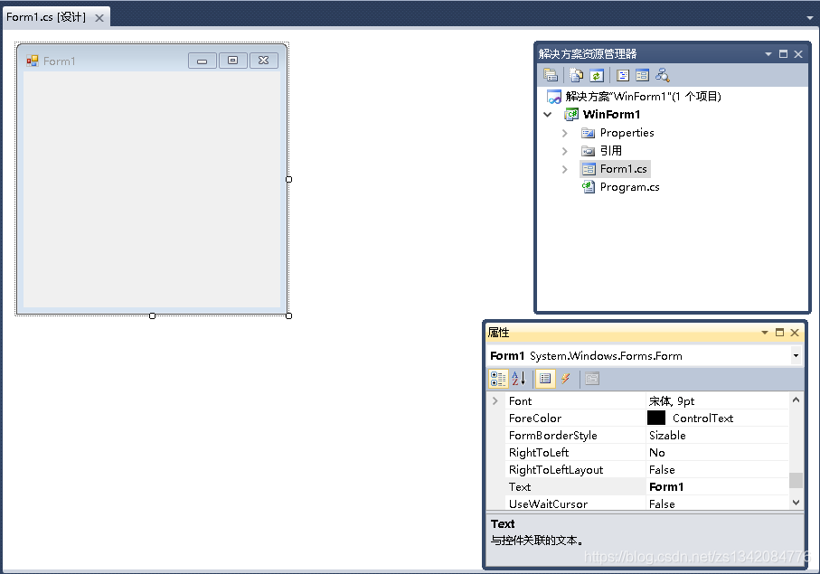
1 C# GUI开发初步
创建WinForm程序:
文件”→“新建”→“项目”命令，
弹出如下图所示的对话框。
完成 Windows 窗体应用程序的创建，如下图所示

Slide 6
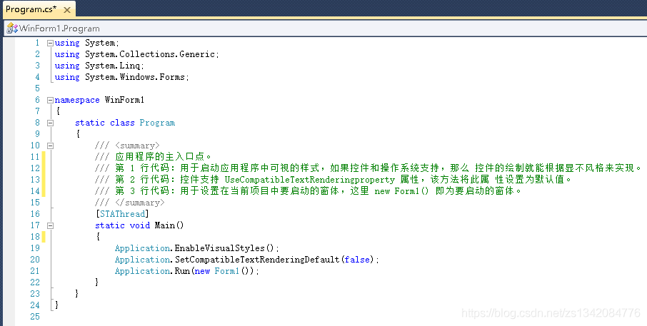
1 C# GUI开发初步
在每一个 Windows 窗体应用程序的项目文件夹中，都会有一个默认的窗体程序 Form1.cs，并且在项目的 Program.cs 文件中指定要运行的窗体。
自动生成
无需修改

Slide 7
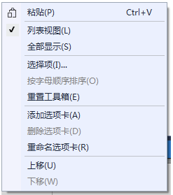
1 C# GUI开发初步
控件和向工具箱中添加新的控件
选择“视图”→“工具箱”，如下图所示：
在工具箱中将控件划分为公共控件、容器、菜单和工具栏、数据、组件、打印、对话框等组。

Slide 8
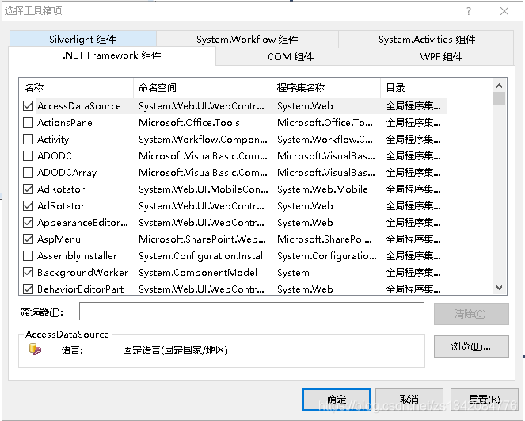
1 C# GUI开发初步
在右键菜单中选择“选择项”命令，弹出如下图所示的对话框。
在该对话框中列出了不同组件中所带的控件，如果需要在工具箱中添加，直接选中相应组件名称前的复选框即可。
如果需要添加外部的控件，则单击“浏览”按钮，找到相应控件的 .dll 或 .exe 程序添加即可。

Slide 9
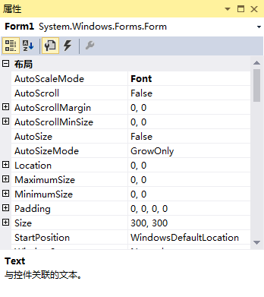
1 C# GUI开发初步
属性设置
程序编写:主要就是不同窗口内容解释
具体如下图所示：
（1）工具箱中的控件拖动到Forms中即可
（2）最右边的工具栏中有属性和事件
1.属性是设置控件的名字，子体，背景等
2.事件是主要编程控制逻辑的地方
事件
可以双击在Form上产生控件，也可以先点击，然后在Form上画矩形，决定控件的大小

Slide 10
在“窗体设计器”中看到的是窗体及其中的控件，而要为控件添加事件处理程序就必须先切换到代码编辑器状态。
切换到代码编辑器有以下几种方法：
（1）双击窗体或者某控件。
（2）在解决方案资源管理器中右键单击Form1.cs，从快捷菜单中选择“查看代码”命令。如果选择“视图设计器”则可以回到“窗体设计器”中。
（3）当第一次切换到代码编辑器之后，在窗体标题“Form1.cs[设计]”的左边会自动出现一个新的标题：Form1.cs，单击该标题就可以切换到代码编辑器。反之，如果单击“Form1.cs[设计]”则会切换到“窗体设计器”。

Slide 11
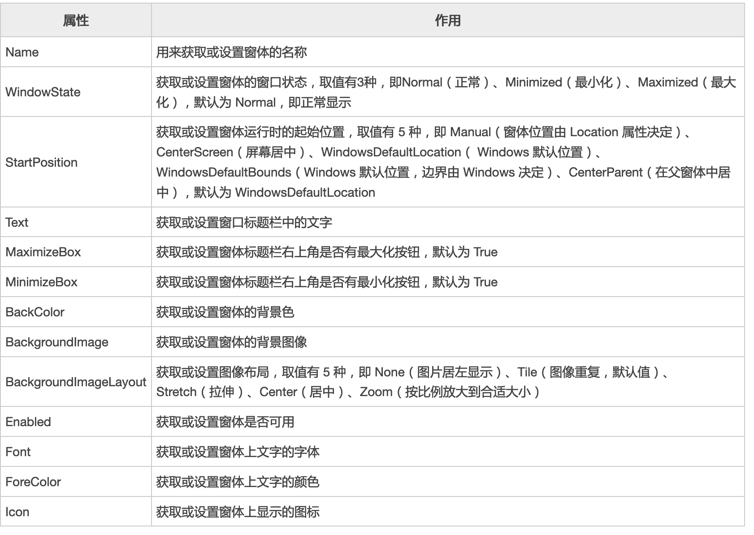
1 C# GUI开发初步
窗体的常用属性如下表所示。

Slide 12
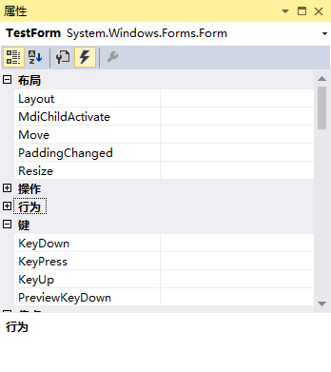
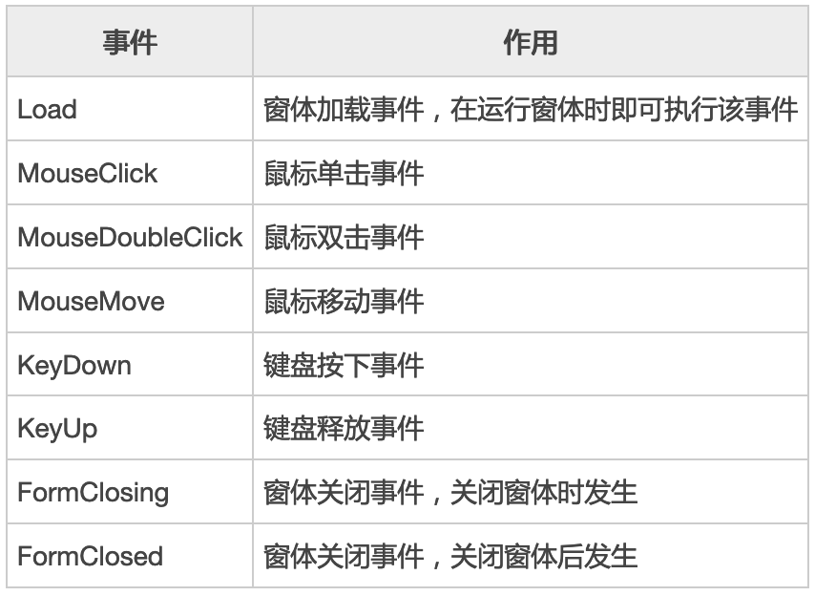
1 C# GUI开发初步
在窗体中除了通过设置属性改变外观外，还提供了事件来设置窗体操作。
系统自定义了一些事件，在窗体属性面板中单击闪电图标即可查看到窗体中的事件，如下图所示。
窗体中常用的事件如下表所示。

Slide 13
窗体的事件
Windows是事件驱动的操作系统，对Form类的任何交互都是基于事件来实现的。
Form类提供了大量的事件用于响应对窗体执行的各种操作。
窗体设计人员往住关心窗体的加载和关闭，通常在加载时进行界面和数据的初始化。在关闭前进行资源的释放等清理操作，也可以取消关闭操作。
下面详细介绍窗体的Click、Load和FormClosing事件。

Slide 14
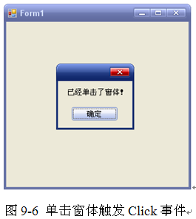
1. Click（单击）事件
当单击窗体时，将会触发窗体的Click事件。语法如下：
public event EventHandler Click
【例】 在窗体的Click事件中编写代码，实现当单击窗体时，弹出提示框。代码如下：
private void Form1_Click(object sender, EventArgs e)
{
MessageBox.Show("已经单击了窗体！");//弹出提示框
}

Slide 15
2. Load（加载）事件
当第一次直接或间接调用Form.Show方法来显示窗体时，窗体就会进行且只进行一次加载，并且在必需的加载操作完成后会引发Load事件。
通常，在Load事件响应函数中执行一些初始化操作。语法如下： public event EventHandler Load

Slide 16
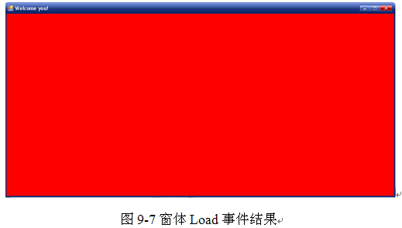
【例】在下述程序，在窗体的Load事件中对窗体的大小、标题、颜 色等属性进行了设置。
private void Form1_Load(object sender, EventArgs e)
{
this.Width = 1000;
this.Height = 500;
this.ForeColor = Color.Cyan;
this.BackColor = Color.Red;
this.Text = "Welcome you!";
}

Slide 17
3. FormClosing（关闭）事件
Form类的FormClosing事件是在窗体关闭时引发的事件，直接或间接调用Form.Close()方法都会引发事件。
在FormClosing事件中，通常进行关闭前的确认和资源释放操作。语法如下：public event FormClosingEventHandler FormClosing
【例】创建一个Windows应用程序，实现当关闭窗体之前，弹出提示框，询问是否关闭当前窗体，单击“是”按钮，关闭窗体，代码如下。

Slide 18
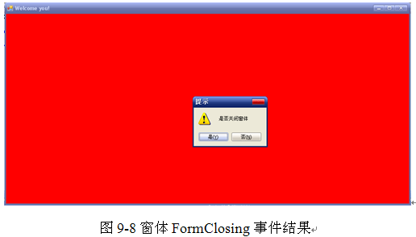
private void Form1_FormClosing(object sender, FormClosingEventArgs e)
{
DialogResult dr = MessageBox.Show("是否关闭窗体", "提示",MessageBoxButtons.YesNo, MessageBoxIcon.Warning);
//使用if语句判定是否单击“是”按钮
if (dr == DialogResult.Yes)
{ e.Cancel = false; //如果单击“是”按钮则关闭窗体
} else {//否则，不执行操作
e.Cancel = true; }
}

Slide 19
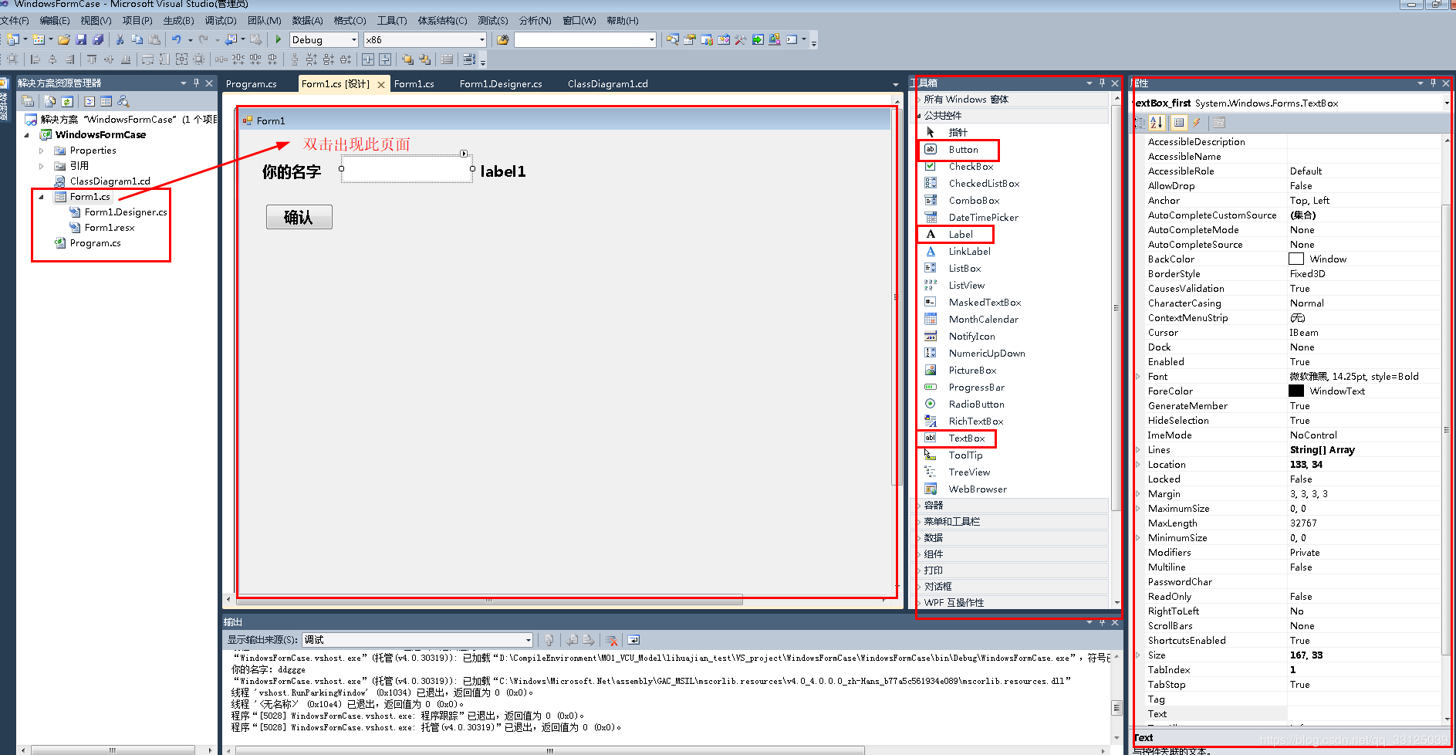
1 C# GUI开发初步

Slide 20
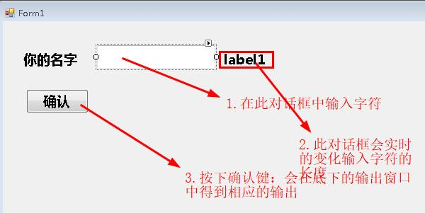
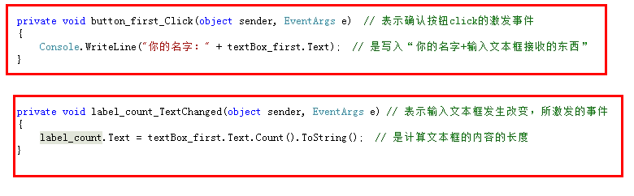
1 C# GUI开发初步

Slide 21
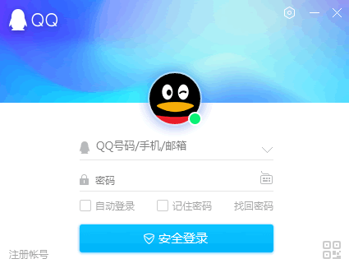
2 窗体及控件
Windows 窗体应用程序中每个窗体都是由若干个控件构成的。
所谓控件就是人们常说的能输入文本的位置、能选择的位置、能单击的位置、图片显示的位置等。其中：
能输入文本的位置对应文本框、多行文本框等。
能选择的位置对应复选框、单选按钮、下拉列表框。
能单击的位置对应按钮、超链接标签、菜单栏、工具栏等。
图片显示的位置对应图片控件。
Windows 窗体应用程序的实现主要依靠控件，并通过控件的事件和属性来实现窗体的效果。
Windows 窗体应用程序的设计与 Windows 操作系统的界面有些相似，所提供的控件也相似，包括菜单栏、工具栏、对话框等，灵活地使用 Windows 窗体应用程序中所提供的控件能设计出符合客户要求、美观合理的界面。

Slide 22
2 窗体及控件
控件表示用户和程序之间的图形化连接。控件可以提供或处理数据、接受用户输入、对事件做出响应或执行连接用户和应用程序的其他功能。
因为控件本质上是具有图形接口的组件，所以它能通过组件所提供的功能并与用户交互。
窗体中的控件有很多，“工具箱”中的“Windows窗体”里包含了所有Windows的标准控件，用户还可以根据需要自己定义控件。通过在“属性”窗口中改变控件的属性可以改变的外观和特性。
常用控件有Button（按钮）、Label（标签）、TextBox（文本框）、RadioButton（单选按钮）、CheckBox（复选框）、ListBox（下拉框）等。

Slide 23
在C#中，所有的窗体控件，比如标签控件、文本框控件、按钮控件等全部都是继承于：System.Windows.Forms.Control。
作为各种窗体控件的基类，Control类实现了所有窗体交互控件的基本功能。
Control类的属性、方法和事件是所有窗体控件所公有的，而且其中很多是在编程中经常会遇到的。
常用的属性如下：
Name属性 Text属性 Dock属性
Name（名字）属性，在应用程序中，可通过此属性来引用这个控件。
Text属性用来显示提示信息
Dock属性规定了子控件与父控件的边缘依赖关系。

Slide 24
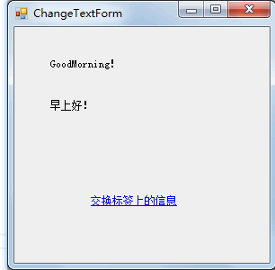
2 窗体及控件
在 Windows 窗体应用程序中，每个窗体都必不可少地会用到文本框和标签控件。
通常使用标签控件来显示文本。
标签控件王要分为普通的标签 (Label) 和超链接形式的标签 (LinkLabel) 。

Slide 25
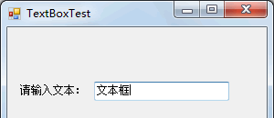
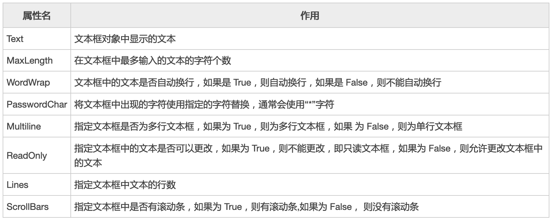
2 窗体及控件
文本框 (TextBox) 是在窗体中输入信息时最常用的控件，通过设置文本框属性可以实现多行文本框、密码框等。
文本框主要属性， 如下表所示。

Slide 26
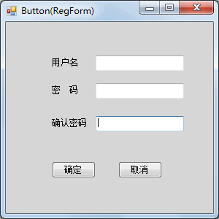
2 窗体及控件
钮主要用于提交页面的内容，或者是确认某种操作等。
按钮包括普通的按钮 (Button)、单选按钮 (RadioButton)，本节主要讲解按钮的应用，单选按钮将在下一节《C# RadioButton》为大家讲解。
按钮常用的属性包括在按钮中显示的文字 (Text) 以及按钮外观设置的属性，最常用的事件是单击（Click和DoubleClick）事件。

Slide 27
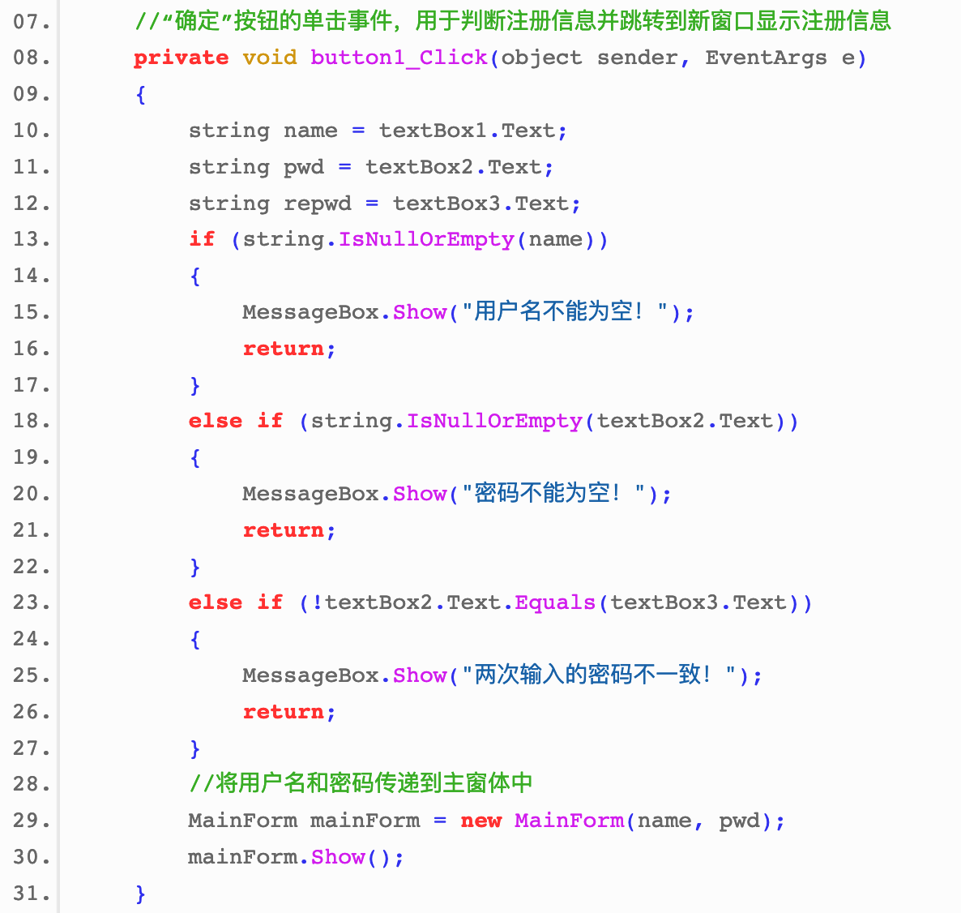
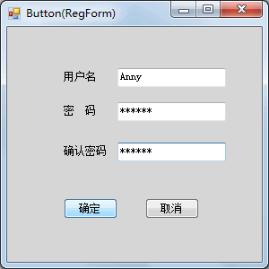
2 窗体及控件

Slide 28
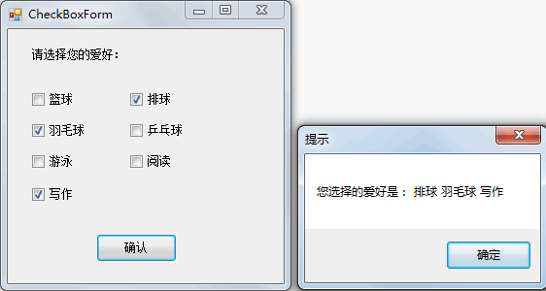
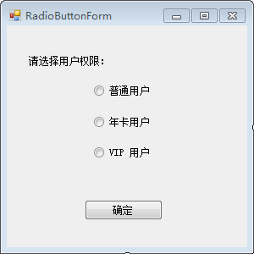
2 窗体及控件
在 C# 语言中复选框 (CheckBox) 是与单选按钮相对应的，用于选择多个选项的操作。
复选框主要的属性是：Name、Text、Checked。
主要的事件就是 CheckedChanged 事件。
在 C# 语言中 RadioButton 是单选按钮控件，多个 RadioButton 控件可以为一组，这一组内的 RadioButton 控件只能有一个被选中。

Slide 29
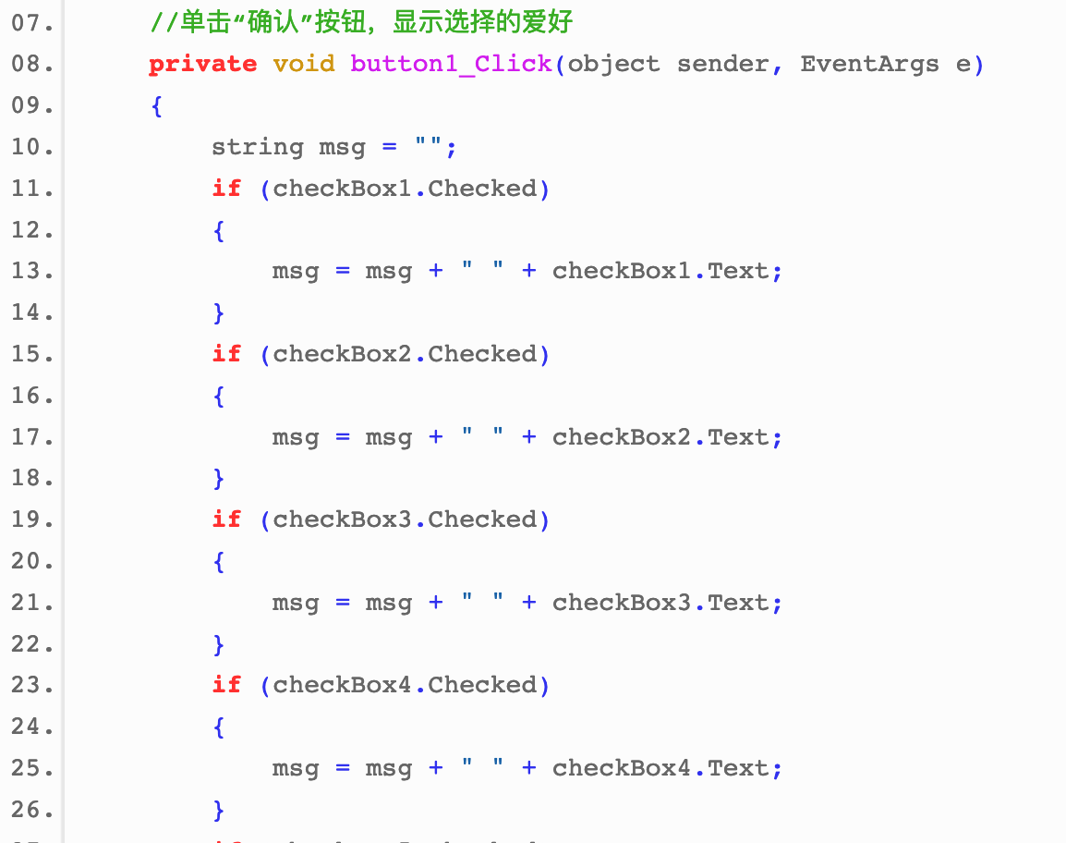
2 窗体及控件

Slide 30
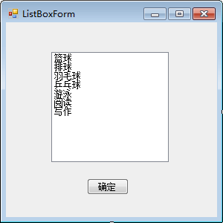
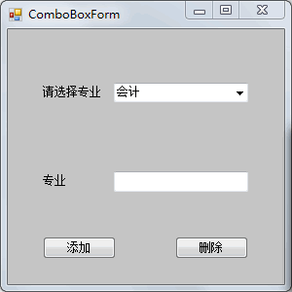
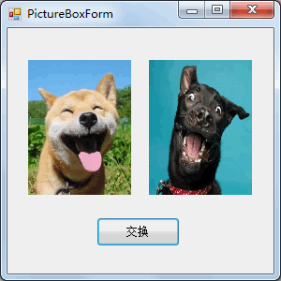
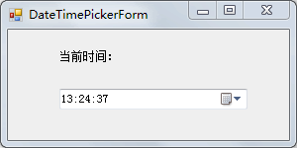
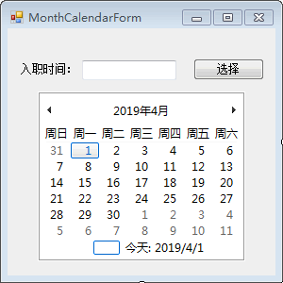
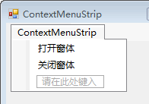
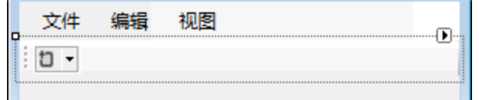

2 窗体及控件

Slide 31
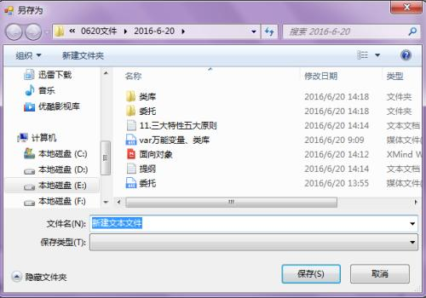
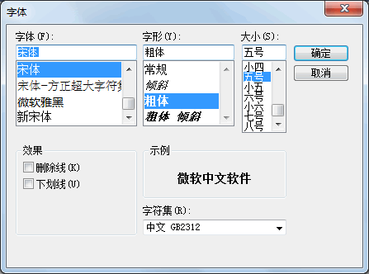
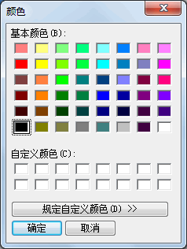
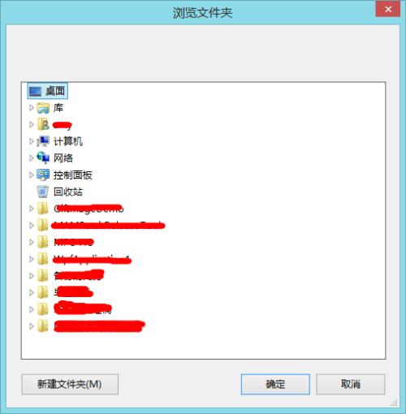
2 窗体及控件

Slide 32
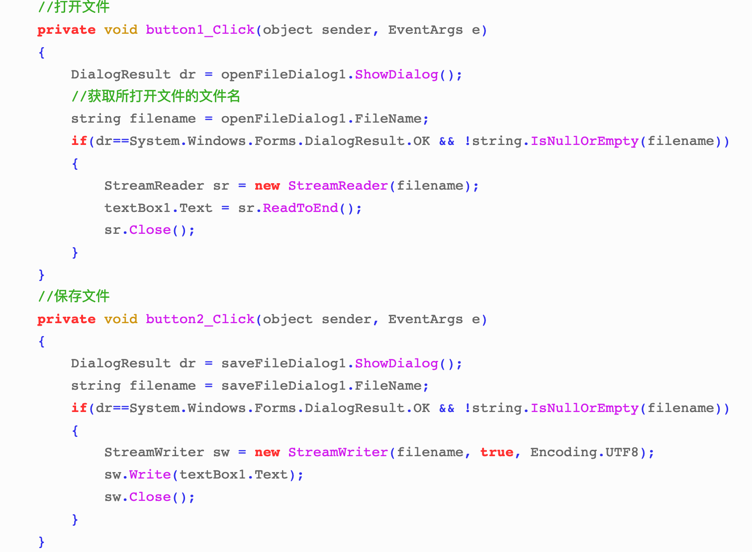

Slide 33
http://c.biancheng.net/csharp/winform/

